Slide 1
分布式光伏监控与运维
刘新锋
2019.4.26

Slide 2
2018产品介绍
一、系统介绍
二、电站监控
报
告
提
纲
三、电站运维
四、智能分析
积成能源有限公司

Slide 3
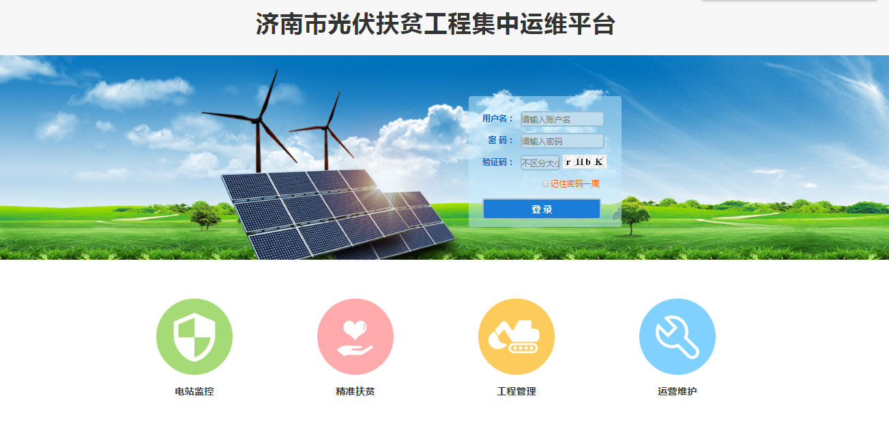
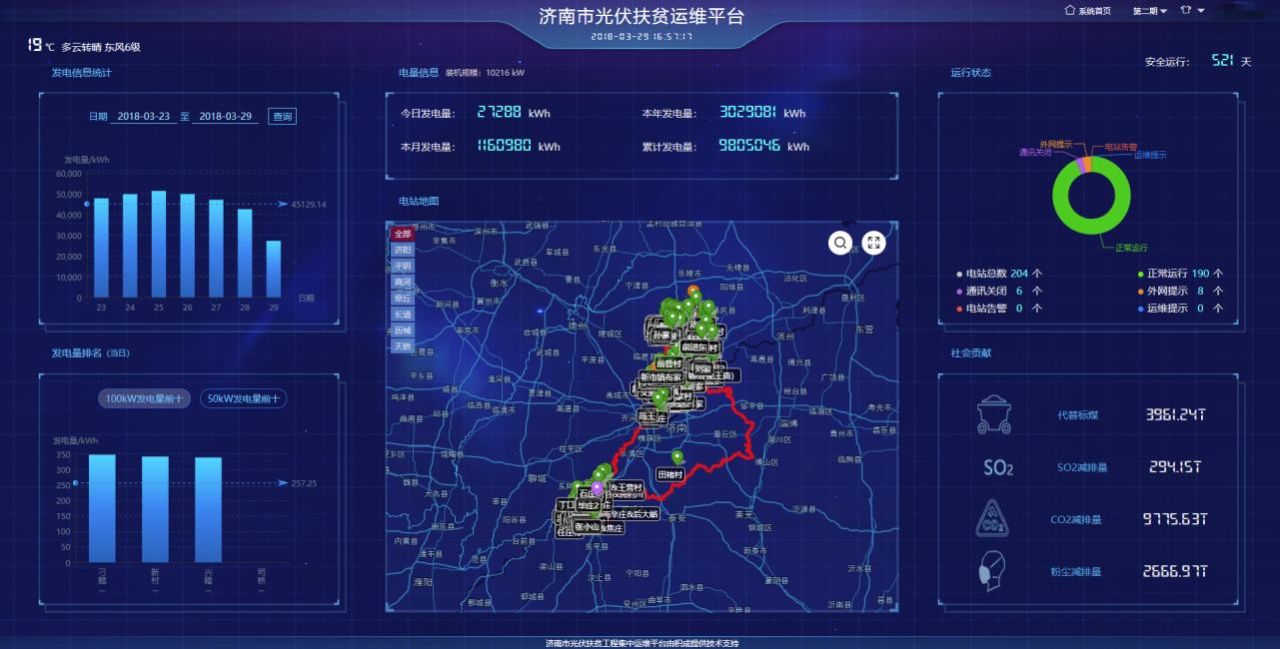
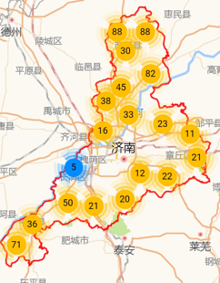
分布式光伏集中运维平台
智能线上分析
+
指导线下运维
光伏
电站
规划
设计
施工
运维
验收
光伏扶贫运维平台系统结构

Slide 4
分布式光伏集中运维平台-项目特点
集中管理，保证电站低成本可靠运行，保证发电收益
透明运行，三级监管
基于光伏能源大数据进行数据分析，辅助政府决策
打造能源互联网窗口，促进地区能源结构的可持续发展
Notes:
1.集中管理，保证电站低成本可靠运行，保证发电收益
针对光伏扶贫电站项目数量多、规模小、布局分散的特点，建立分布式光伏云中心，将分布式光伏电站接入平台中心，统一管理，统一运维，提供全景可视化展现，实时掌握运行信息，通过大数据分析，实现电站运行能效诊断，实时发布故障告警和分析以及组件发电评价，大幅度降低以往人工维护成本，切实实现长期稳定的发电收益。
2.透明运行，三级监管
集中式监管云平台客户端可面向社会开放，为公众提供便捷的发电量查询服务，实现透明、公开、公正，方便公众对平台运行进行监督，实现农民利益的最大化。
集中式监管云平台以地图分级的方式,使用户可方便快捷的层层穿透(省>市>县>村>户),并对异常信息进行智能报警。基于平台，形成政府监管、公众监督、集中运维的三级管理理念。政府监管部门可通过PC，手机、平板、大屏幕等多终端方式实时的从建设进度、建设质量、光伏发电收益信息三个方面进行监管，通过运行状态判断当前电站总体运行状况，理清责任，做出评价，行使监管功能；公众监督通过公开展示部分了解电站发电信息行使监管功能的三级管理体系，保证电站发电量效率最大化；集中运维从设备运行状态进行远程监测诊断，通过运行状态查看每个电站的具体告警信息，及时进行故障处理。
3.基于光伏能源大数据进行数据分析，辅助政府决策
集中式监管云平台将光伏电站作为能源入口，记录所有电站的运行数据和每个电站的历史数据，环境信息，地理信息。统计分析发电收益情况,对建设质量和资源情况进行再评估, 全省电站的运行发电数据进行分类统计，对扶贫结果, 运维人员的工作质量进行监督。通基于大数据分析，为多能互补，电能替代提供决策依据，助力管理者获得科学的管理决策能力，最大化资产效能，最小化污染和温室气体排放。
打造能源互联网窗口，促进地区能源结构的可持续发展
4.通过集中式监管云平台，可实现全省分布式光伏（不限于光伏扶贫）的集中式管理，实现稳定运行，帮助当地经济发展，发挥减排效益，创造较好的建议效益和社会效益。通过大数据平台，提高开再生能源利用水平，统筹分布式能源与集中能源的综合利用，形成分布式光伏的规模效应，促进地区能源结构的可持续发展，将分布式光伏打造成中国能源互联网建设面向未来的窗口。

Slide 5
分布式光伏集中运维平台-项目特点
三级管理思想
大众监督
政府监管
集中运维

Slide 6
分布式光伏集中运维平台-运维组织架构
电站集中运维架构
大众监督
集中运维中心
大区电站运维
村级人员运维
政府监管
机房运维
平台运维
章丘区
济阳区
….
平阴区
桑皮赵
村
后刘
村
市政府
区县府
工作流、短信、微信
3

Slide 7
分布式光伏集中运维平台-体系架构

Slide 8
分布式光伏集中运维平台-运维与监控体系
实时监控系统
工程建设信息管理系统
点检
巡检
缺陷管理
更换
维护
设备
物资
资产
运维平台
（机构、人员、角色、权限、工作流、短信、手机APP、自响应页面）
运行人员
维护人员
政府领导人员
村民

Slide 9
分布式光伏集中运维平台-运维监控体系
智能化分析
自动化运维
自动闭环
外网告警
外网告警
手机端巡检
通讯关闭
电站
微信告警
故障决策
故障决策
业务流程引擎
异常故障
电站告警
手动闭环
正常运行
组件热斑
组串接地
组串异常
组件清洗

Slide 10
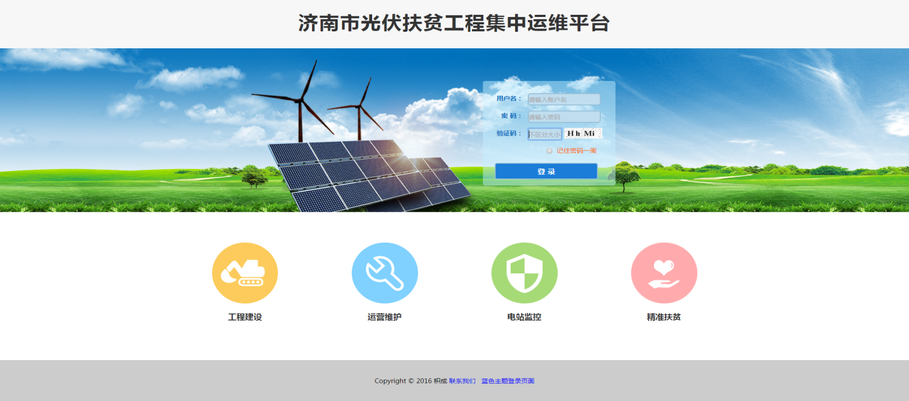
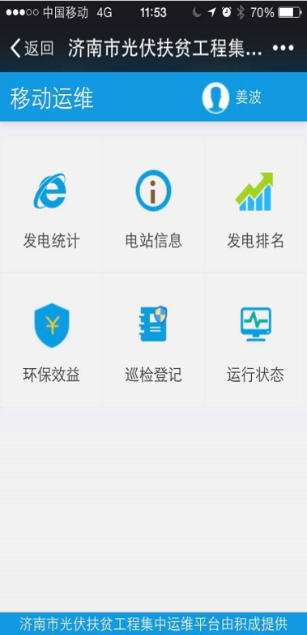
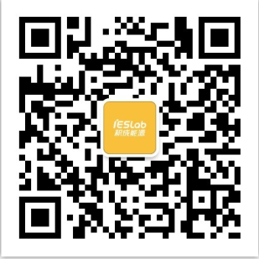
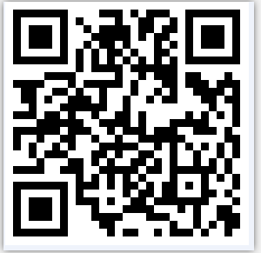
分布式光伏集中运维平台-电站监控
集中运维平台：http://www.jngffp.cn/ 公众展示平台：http://www.jngffp.com/
移动运维公众号
数据展示平台

Slide 11
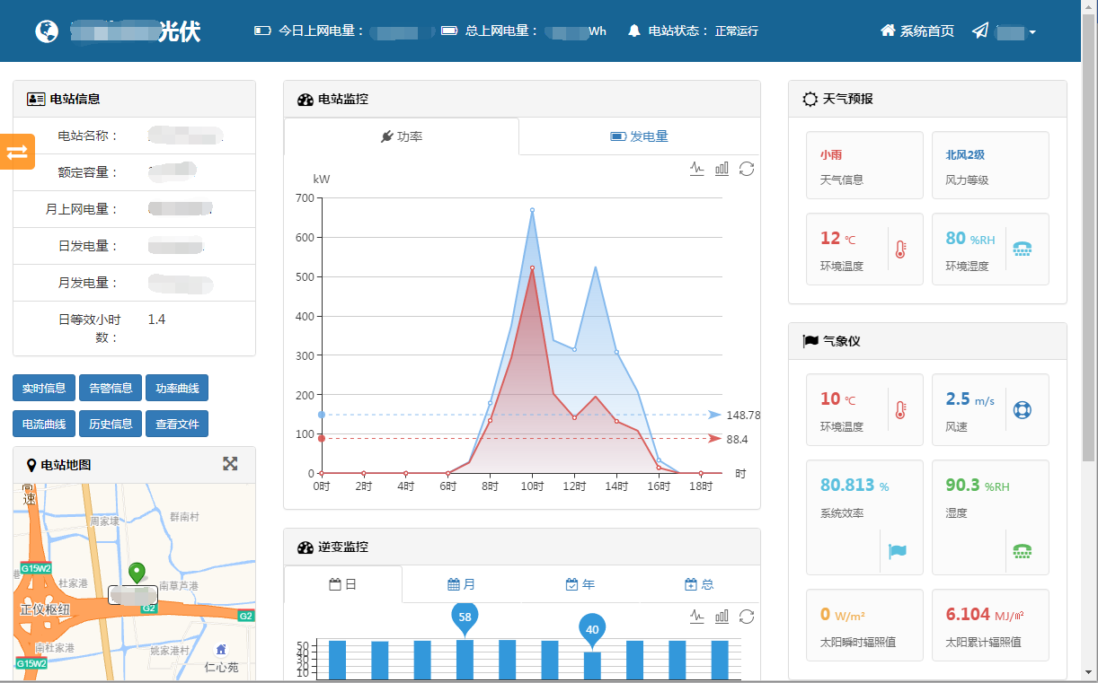
分布式光伏集中运维平台-电站监控

Slide 12
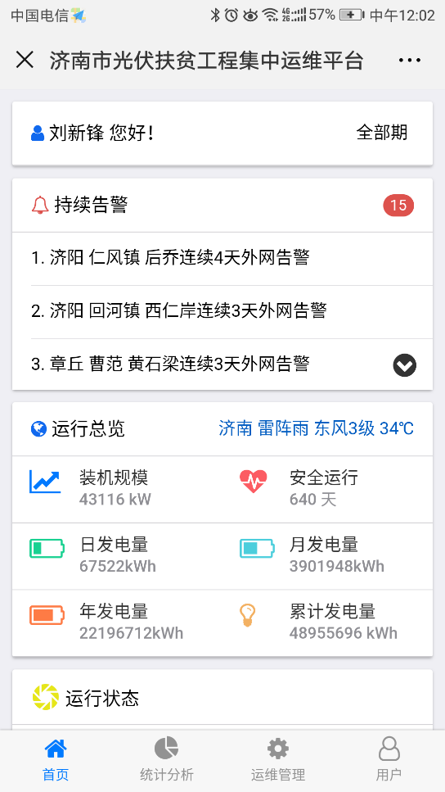
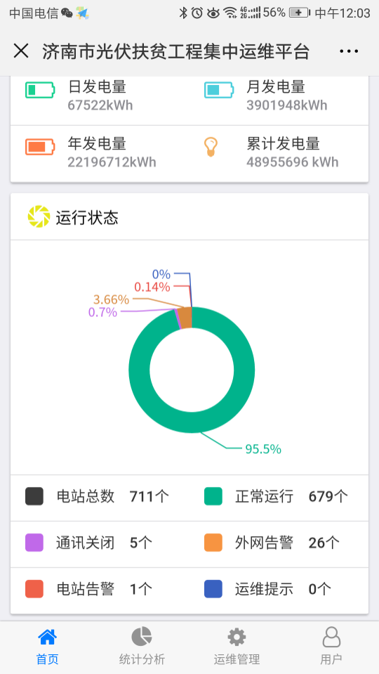
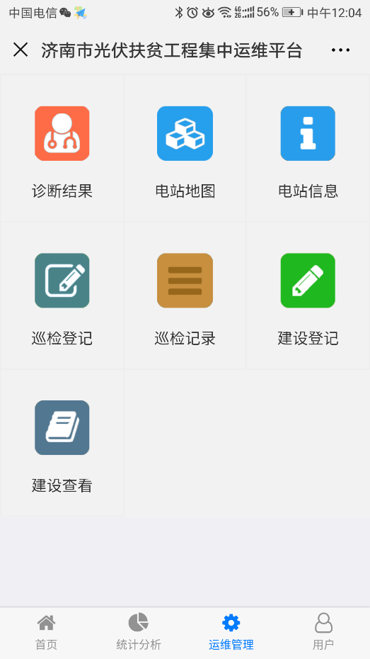
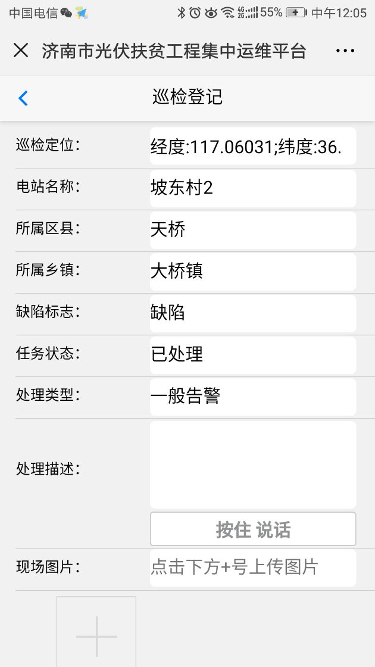
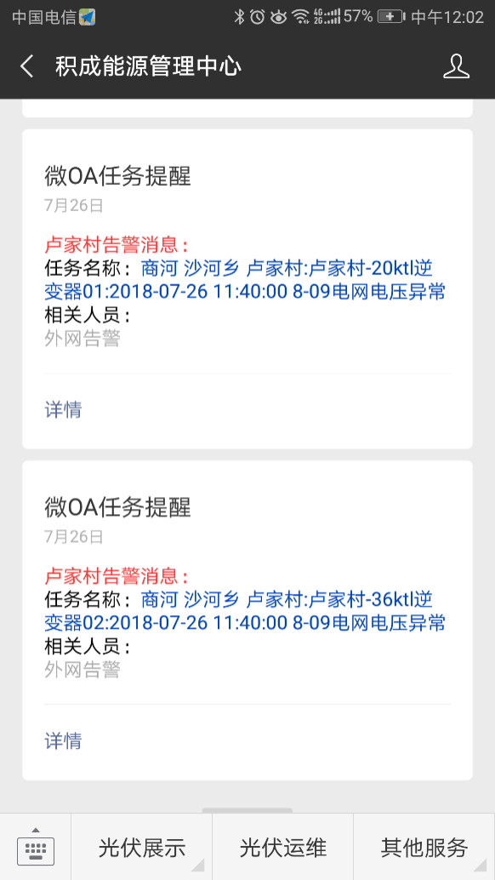
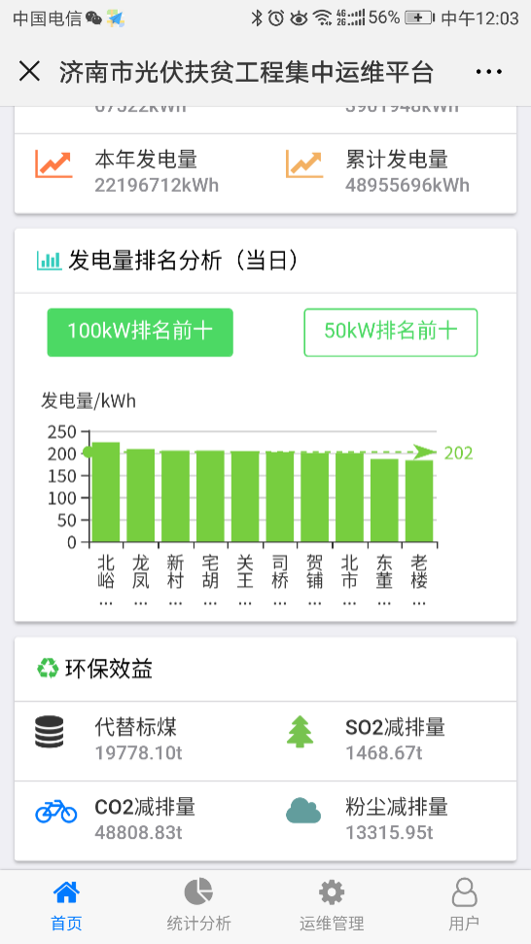
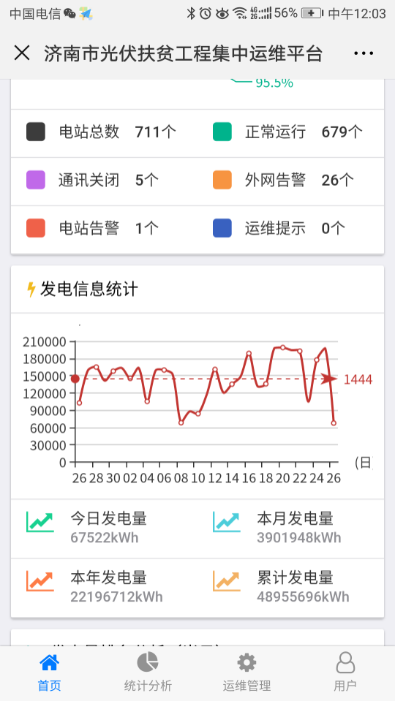
分布式光伏集中运维平台-电站监控
+

Slide 13
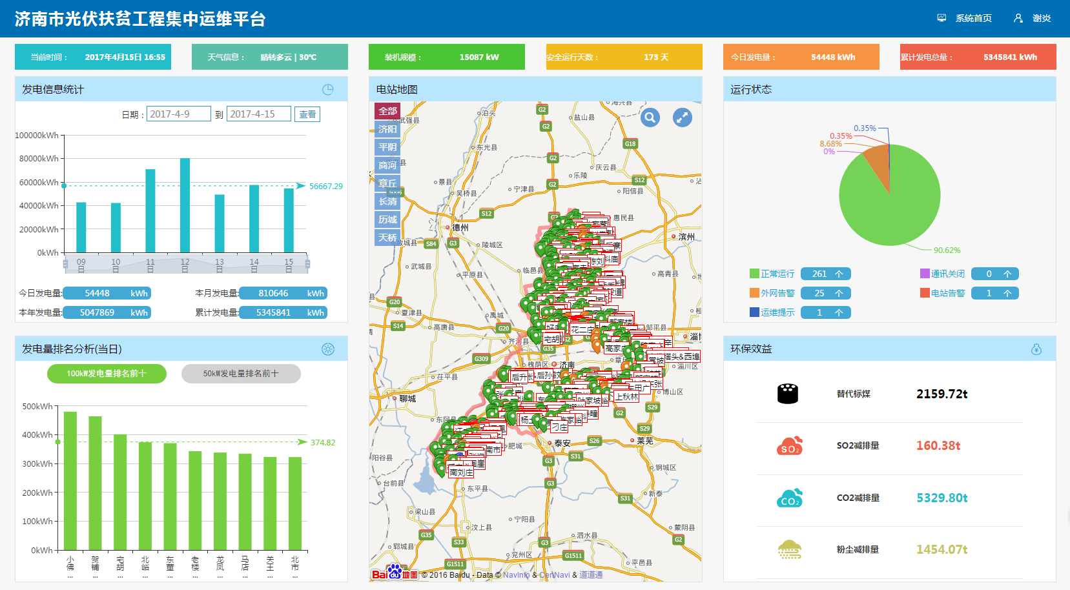
分布式光伏集中运维平台-电站监控

Slide 14
分布式光伏集中运维平台-电站监控
可统计一段时间的发电量
展示目前电站的运行状态信息
展示电站的发电排名
展示所发电量的环保效益

Slide 15
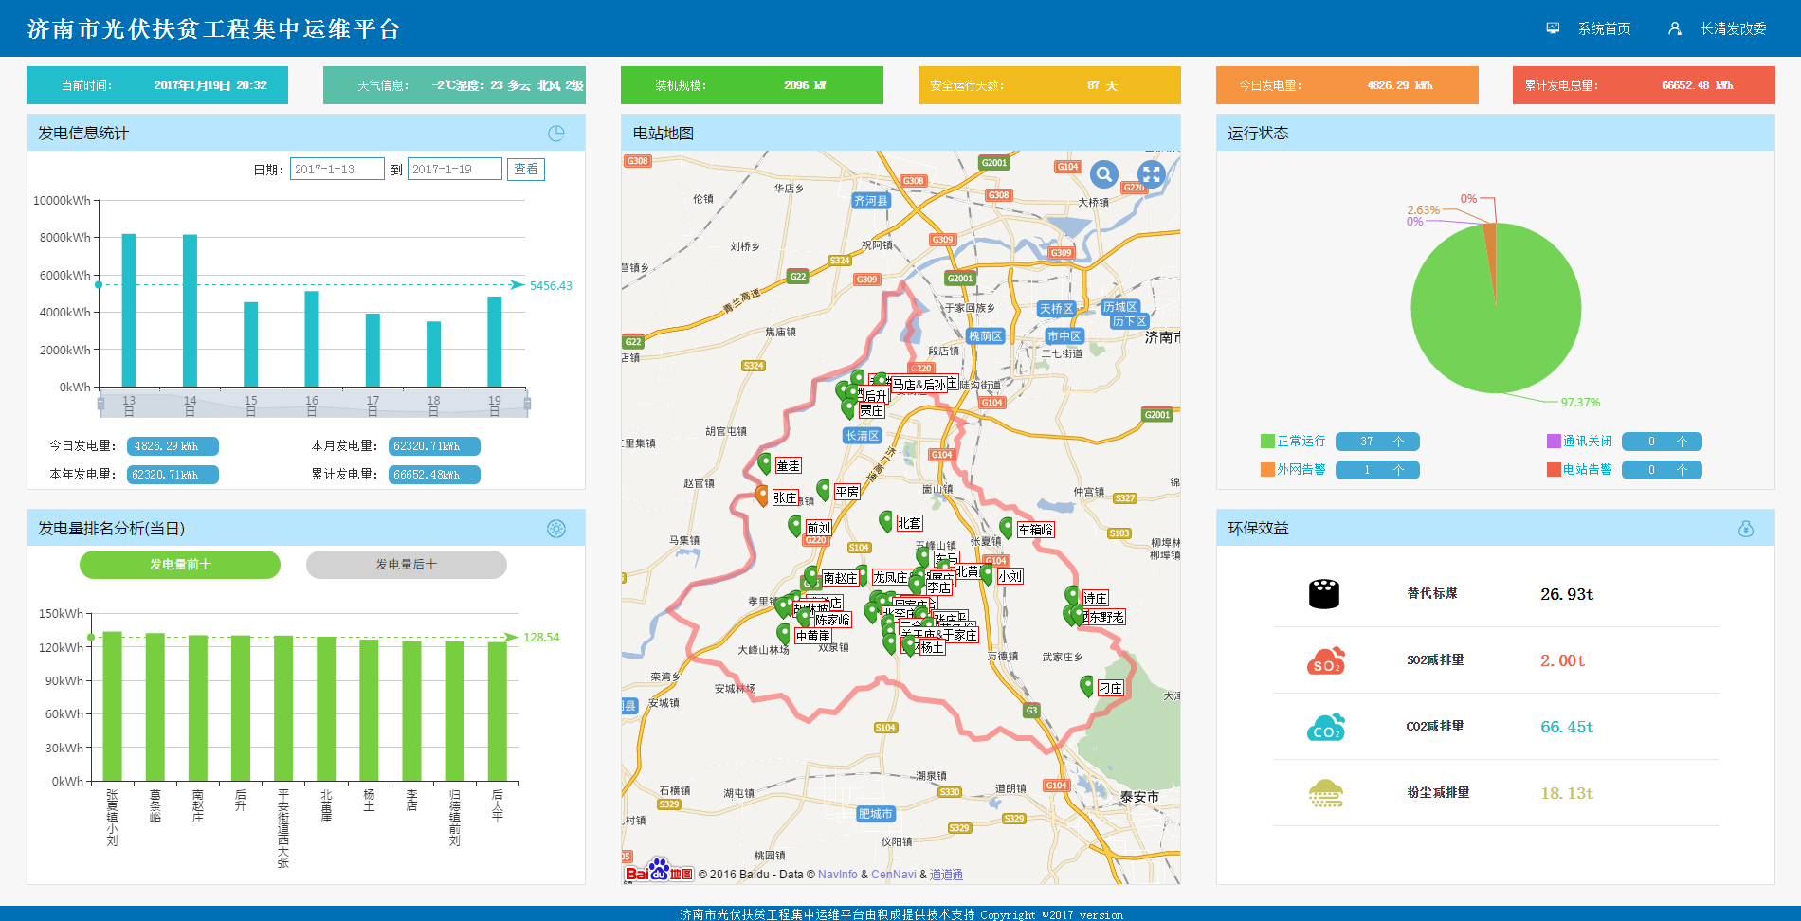
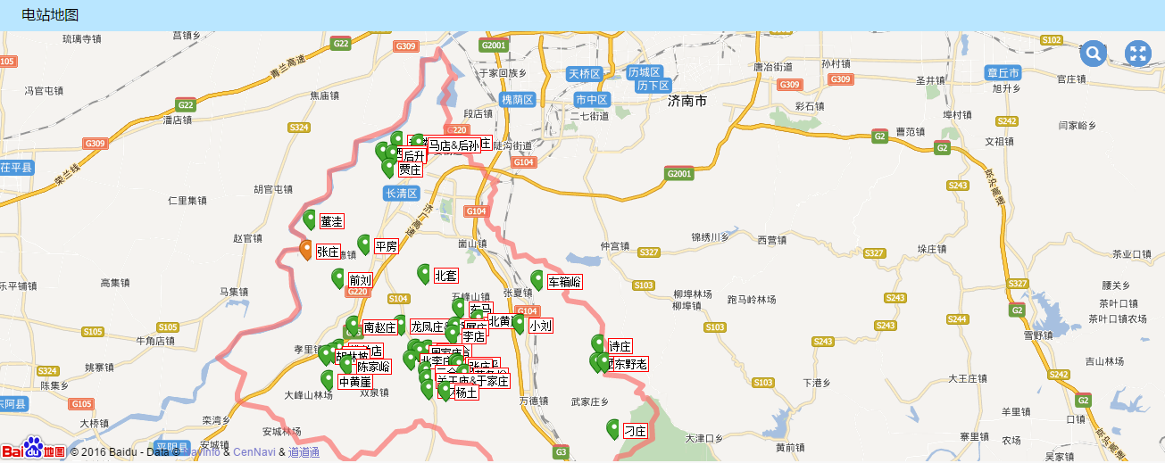
分布式光伏集中运维平台-电站监控
点击下图红框中的图标可将地图放大和缩小展示

Slide 16
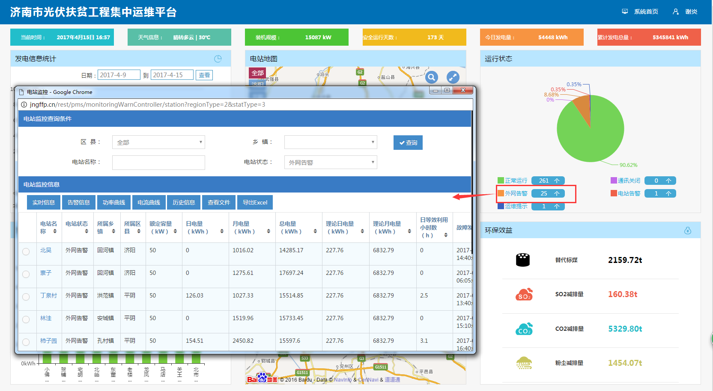
分布式光伏集中运维平台-电站监控
点击告警类型可以查看具体告警电站信息

Slide 17
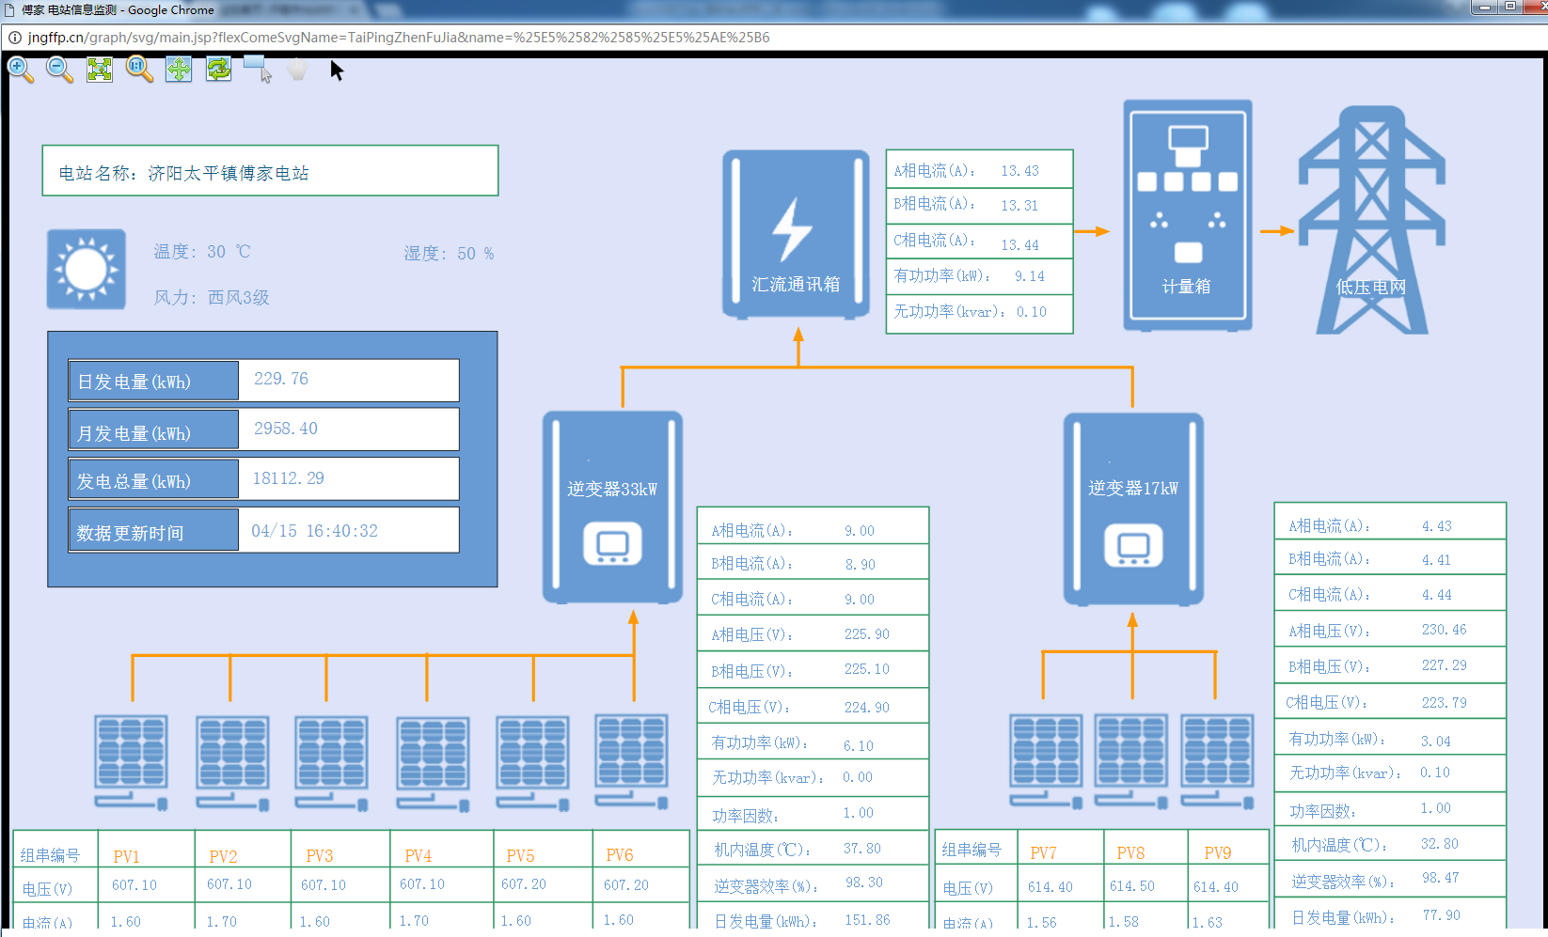
分布式光伏集中运维平台-电站监控
电站实时监控

Slide 18
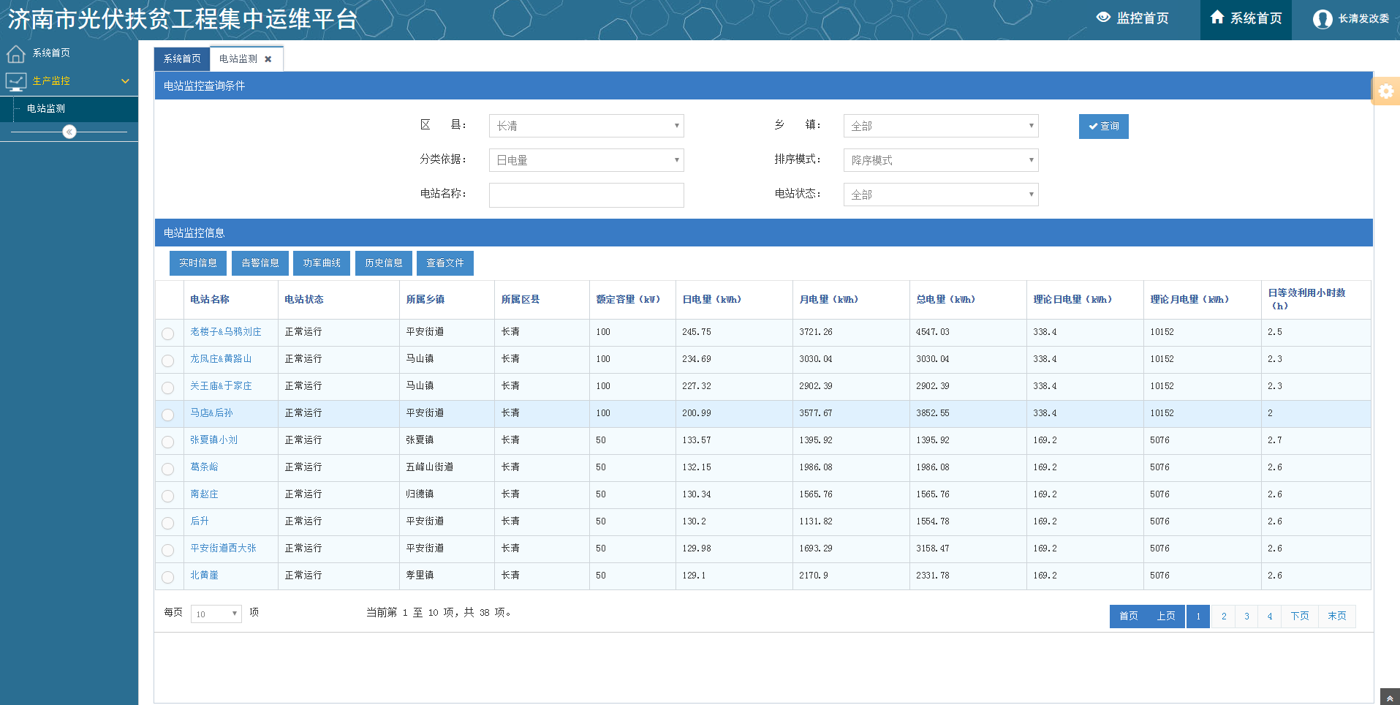
分布式光伏集中运维平台-电站监控
以列表的方式展示所有的电站信息，提供多种查询条件进行筛选。

Slide 19
分布式光伏集中运维平台-移动端监控

Slide 20
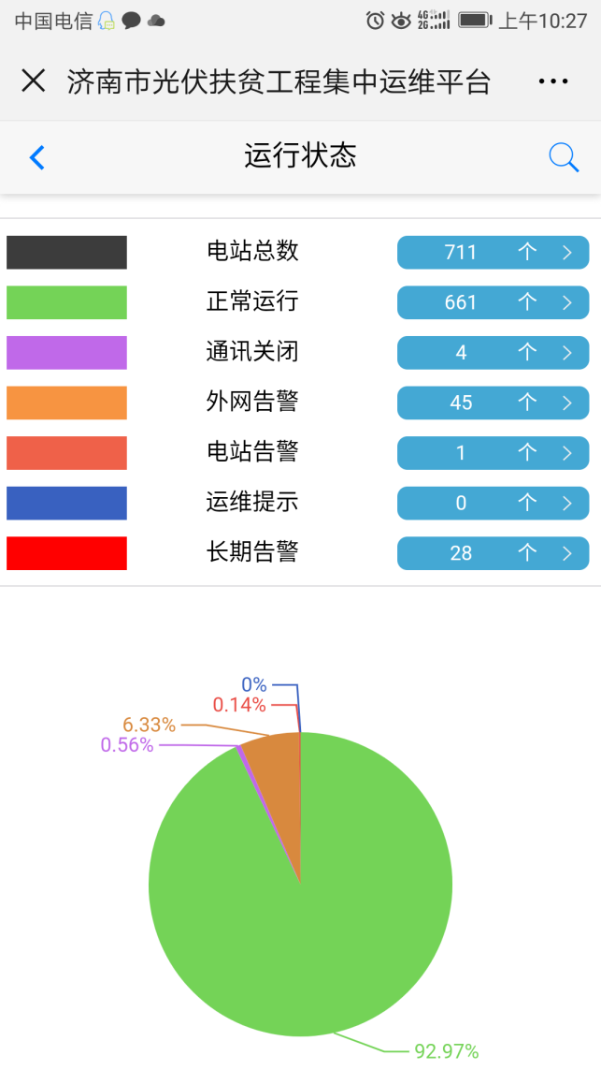
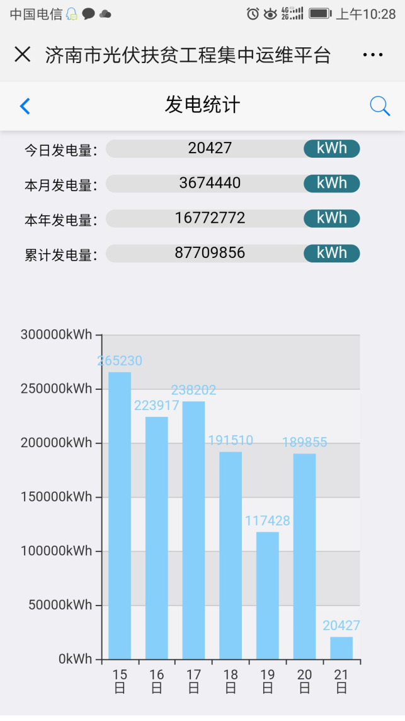
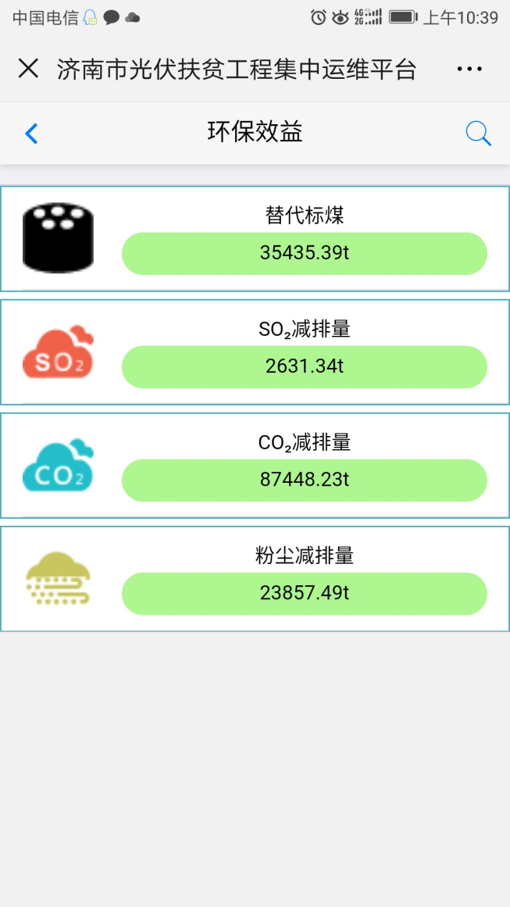
分布式光伏集中运维平台-移动端监控-统计信息

Slide 21
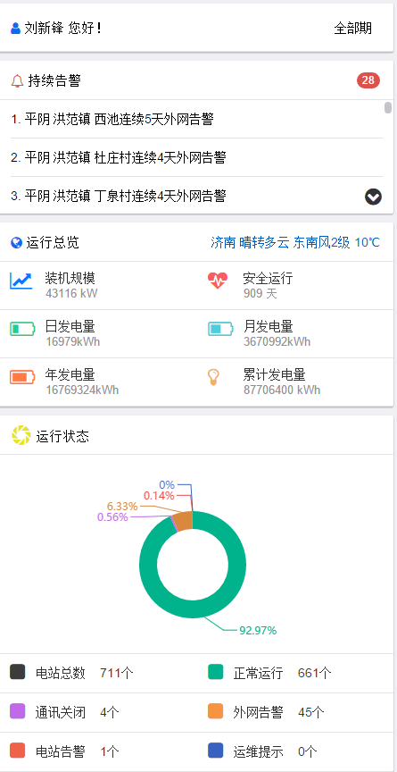
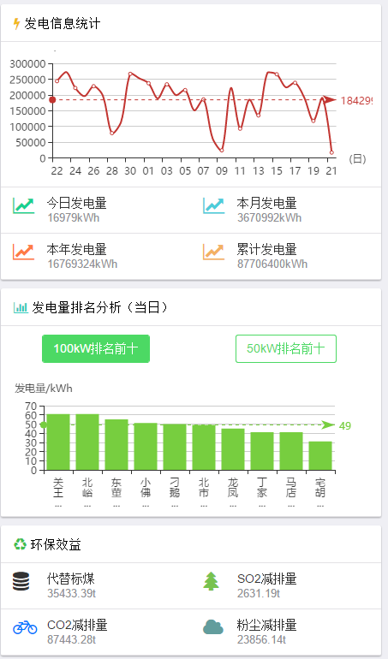
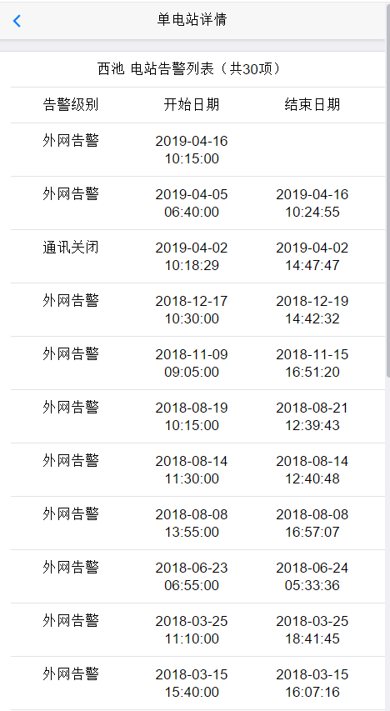
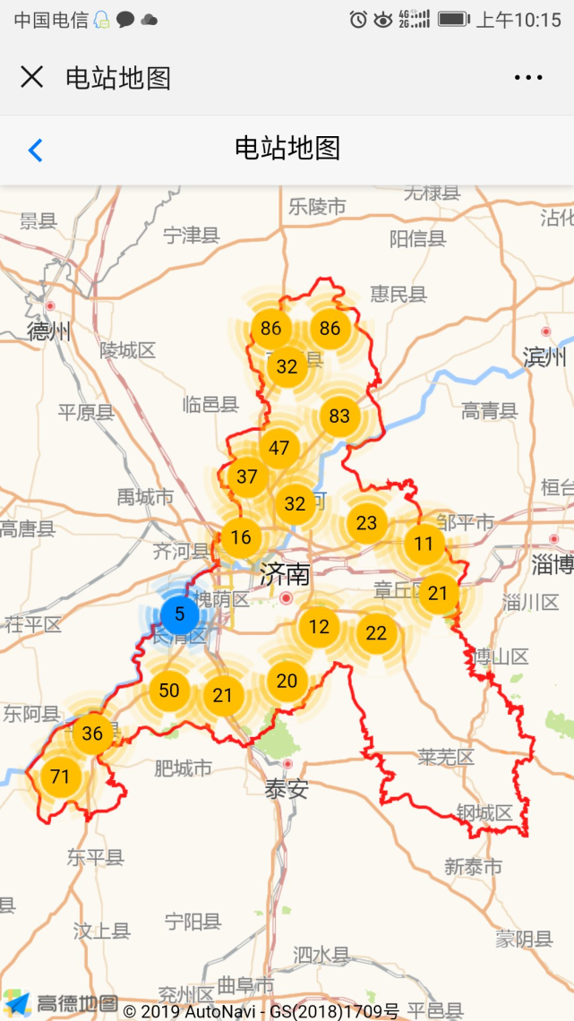
分布式光伏集中运维平台-移动端监控-统计信息

Slide 22
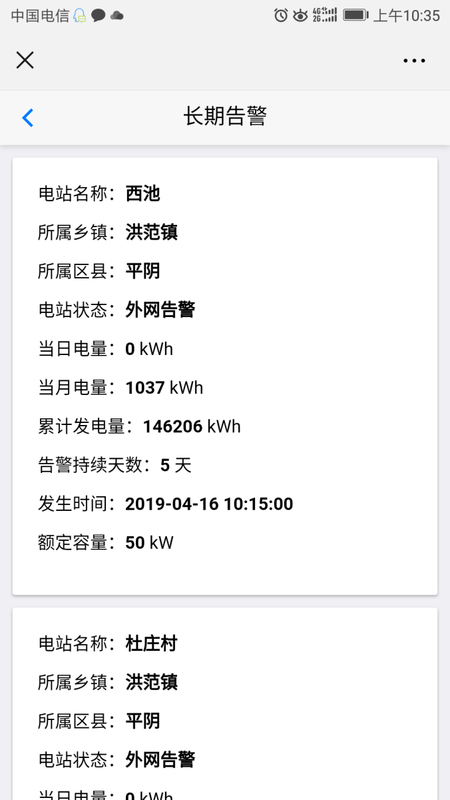
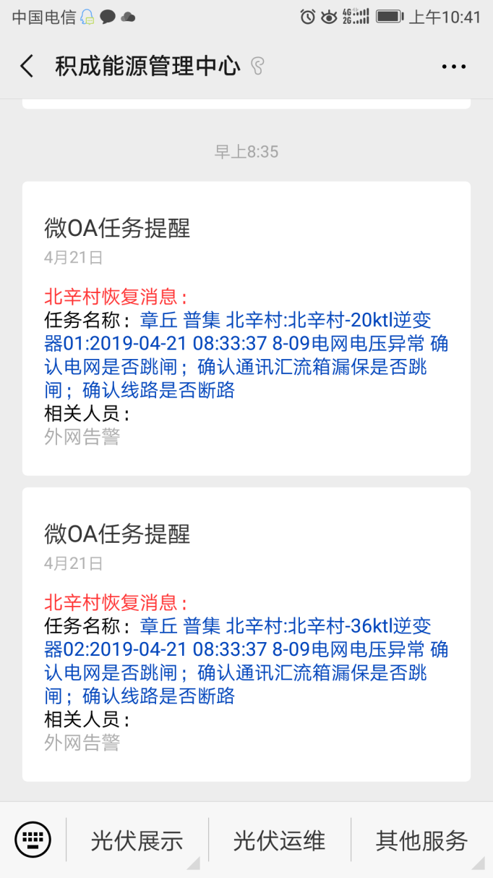
分布式光伏集中运维平台-移动端监控-告警信息

Slide 23
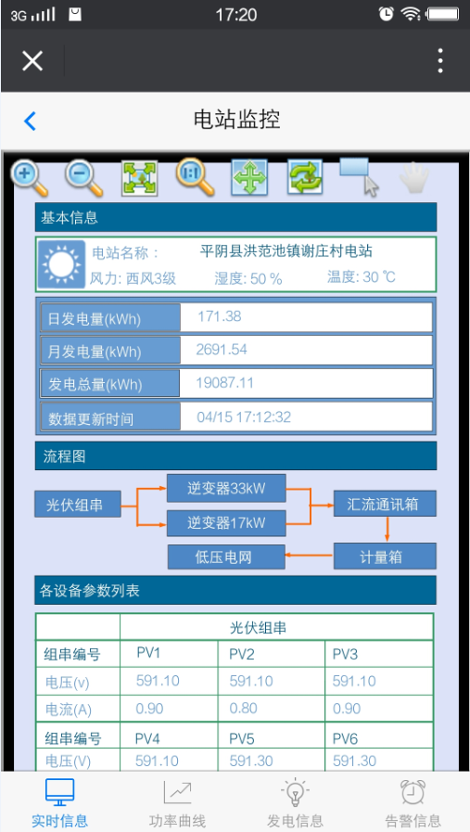
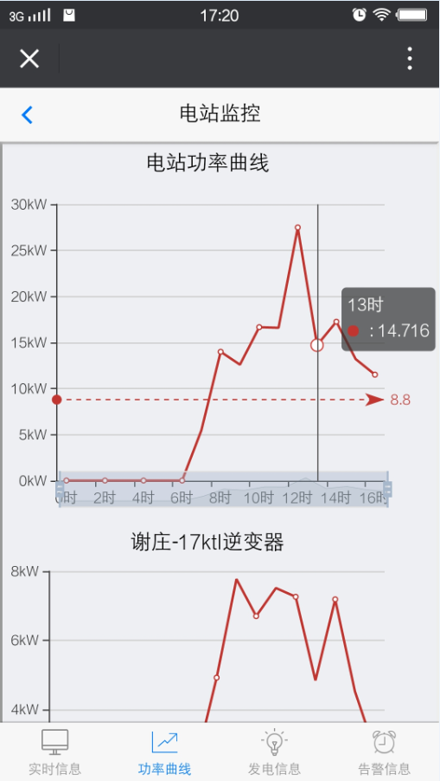
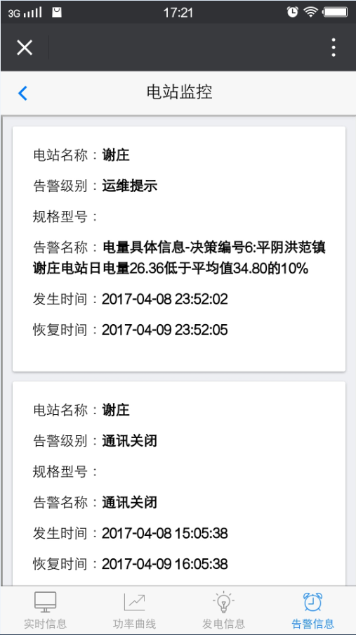
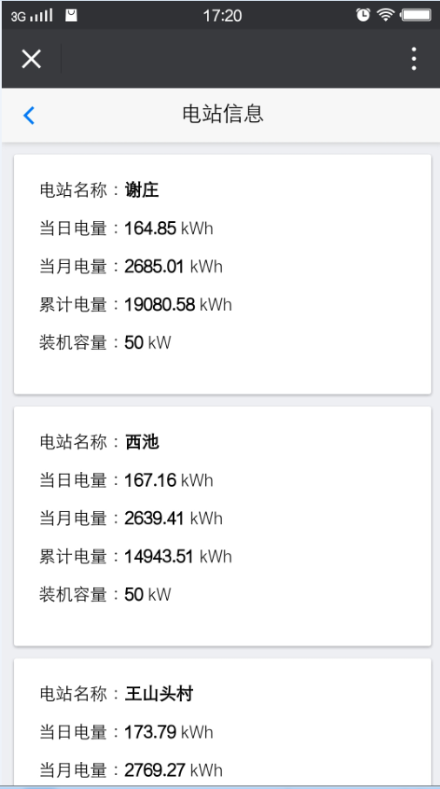
分布式光伏集中运维平台-移动端监控-电站详情

Slide 24
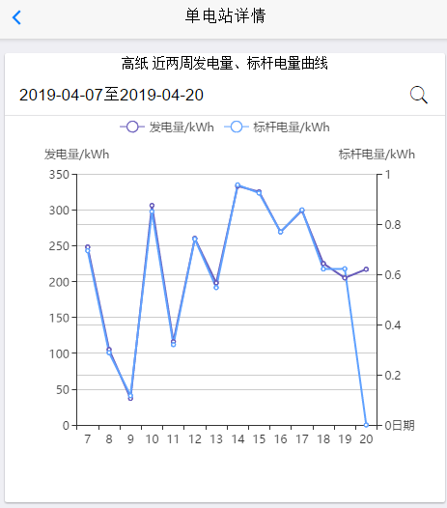
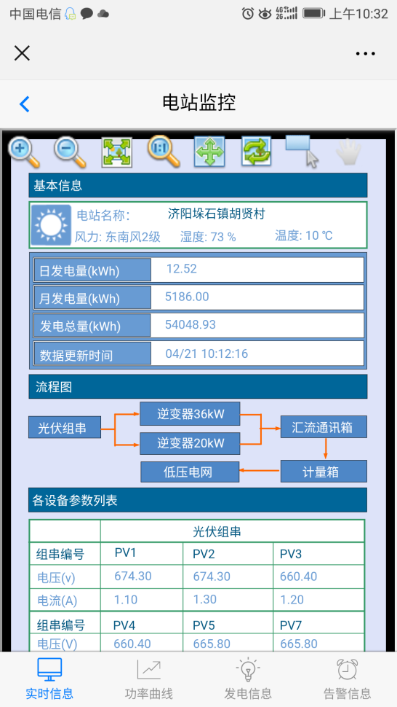
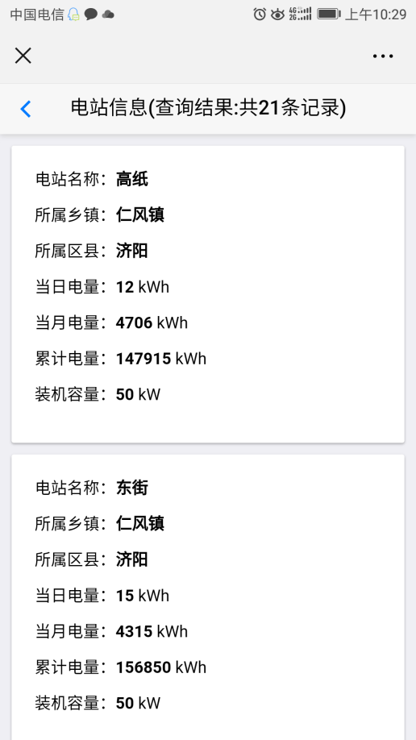
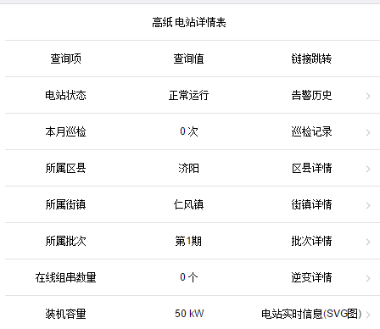
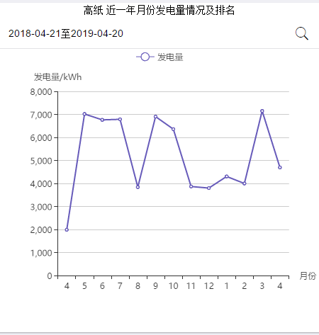
分布式光伏集中运维平台-移动端监控

Slide 25
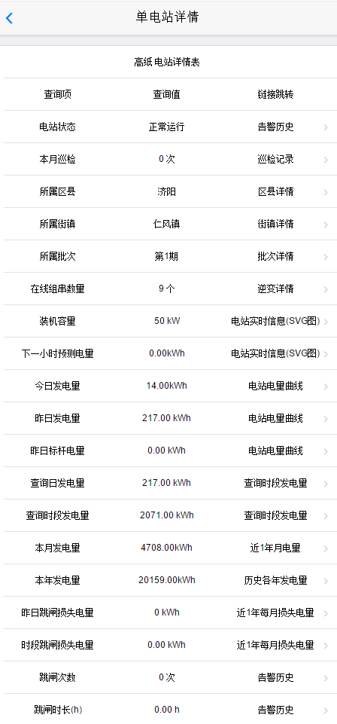
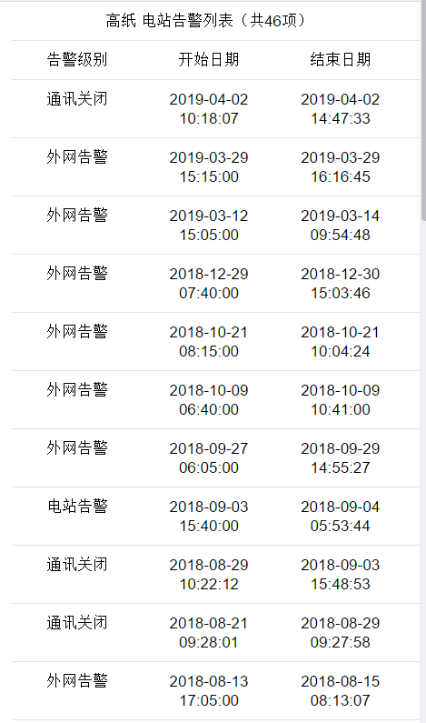
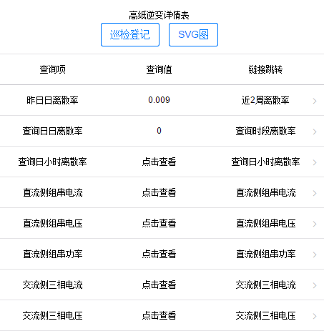
分布式光伏集中运维平台-移动端监控

Slide 26
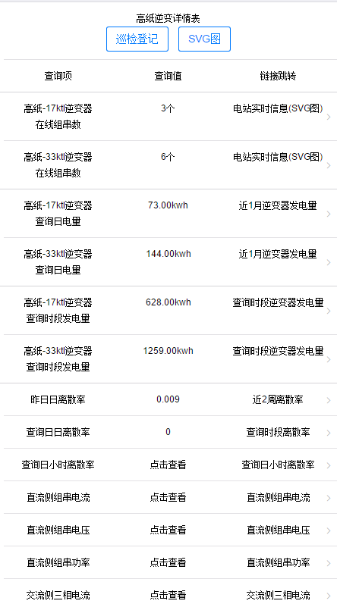
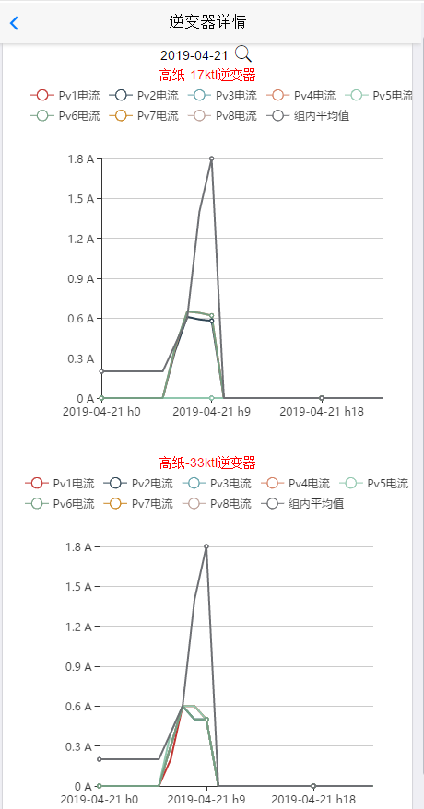
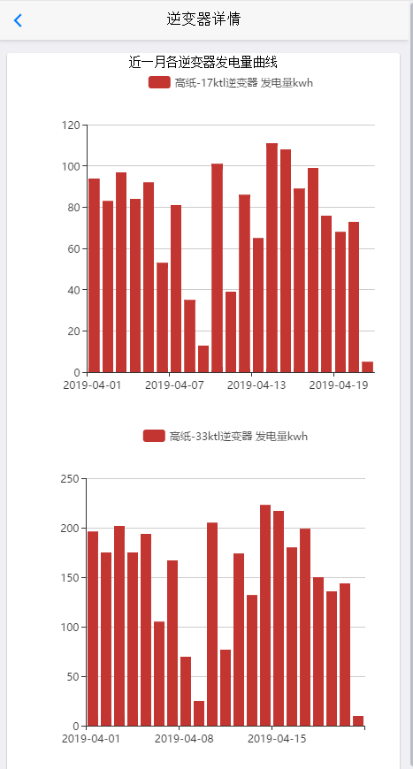
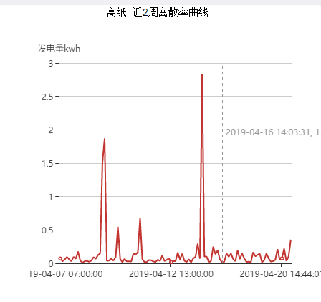
分布式光伏集中运维平台-移动端监控

Slide 27
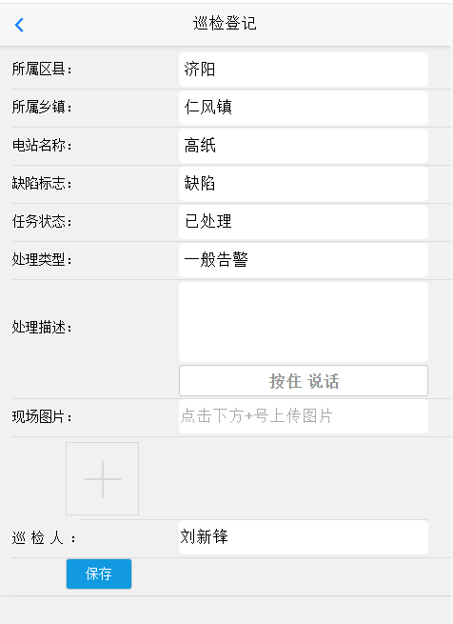
分布式光伏集中运维平台-移动端监控-现场巡检

Slide 28
分布式光伏集中运维平台-电站运维
电站告警
运检登记
故障决策
运维来源
故障处理
运维解决
运维分析
原因跟踪
故障分析
告警关闭
运维途径
电话、短信、微信、现场、系统
Notes:
“管理运维” 立足于扶贫项目运维实际，旨在实现顺畅的“O2O运维”管理机制，降低现场运维难度，提升运维效率。
管理运维通过云平台、短信、微信公众号等途径，借助告警推送、现场巡检、运维提示等方式及时对接电站现场，确保扶贫电站可靠运行。

Slide 29
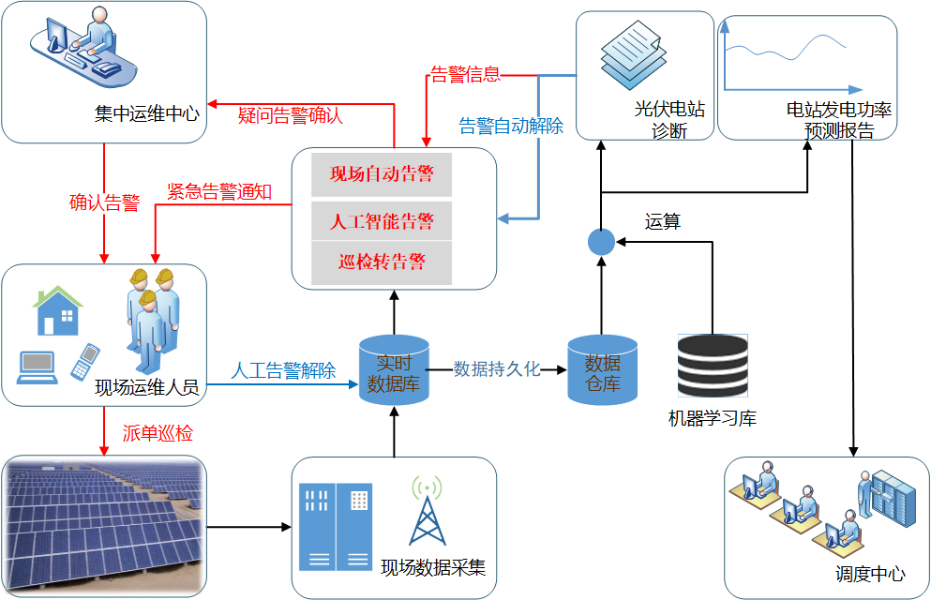
分布式光伏集中运维平台-电站运维

Slide 30
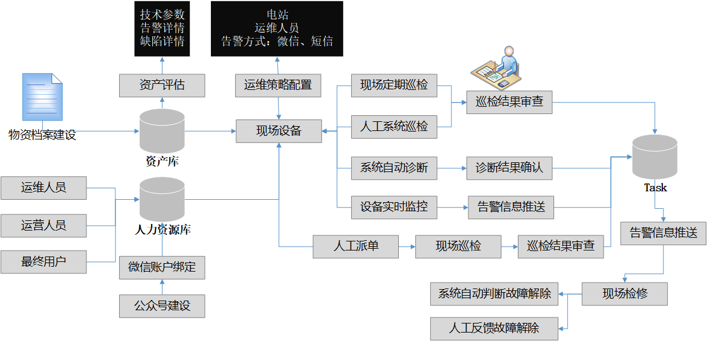
分布式光伏集中运维平台-电站运维xiangxi

Slide 31
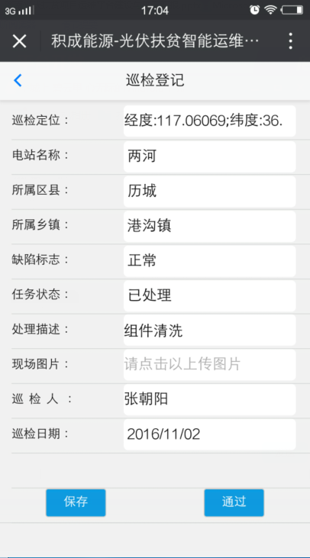

分布式光伏集中运维平台-电站运维
巡检登记为主动性，周期性的对电站进行日常维护，根据设备维护计划，对电站进行维护后将维护记录录入运维平台。

Slide 32


分布式光伏集中运维平台-电站运维
当现场设备发生告警时，系统会根据配置策略自动将电站告警信息发送到负责运维的手机端。运维人员根据告警消息的提醒进行现场问题处理。

Slide 33

分布式光伏集中运维平台-电站运维
任务管理实现记录该电站下的所有任务记录信息，可进行多条件查询，及查看详情的任务 信息。

Slide 34

分布式光伏集中运维平台-电站运维
告警跟踪、类型分类、统计展示、为后期智能分析提供依据。
Notes:
对发生的告警进行跟踪记录直到问题处理完成为止，同时对告警进行分类记录为后期智能分析提供依据。

Slide 35



分布式光伏集中运维平台-电站运维
微信群运维：建立运维中心、现场运维、电站业主沟通途径，及时联系与交流。
Notes:
微信群运维：建立运维中心、现场运维、电站业主沟通途径，及时联系与交流。如：账号密码索取 ； 运维杂草遮挡通知 ；雨后合闸通知等等

Slide 36



分布式光伏集中运维平台-智能分析
智能分析背景：
光伏电站运行状况受环境及运维水平影响较大。同时，扶贫电站分布分散，各村指派的电站运维人员运维水平和积极性参差不齐，完全依赖现场运维难以确保扶贫效果。故需借助智能分析实现精准运维，帮助现场人员提高运维效率，降低现场运维难度。
Notes:
对发生的告警进行跟踪记录直到问题处理完成为止，同时对告警进行分类记录为后期智能分析提供依据。

Slide 37

分布式光伏集中运维平台-智能分析

Slide 38
分布式光伏集中运维平台-智能分析
固定物附着及热斑老化近处阴影遮挡(杂草等)间距阴影遮挡(建筑等)积尘覆盖
强风致组件倾覆(未断路)
组件表层玻璃破损
光照强度等效降低
故障诊断
智能分析
通讯故障
组件电池片破损
支路虚接
连接器烧毁
绝缘阻抗低
断路短路
发电预测
故障预警
Notes:
通过集中运维云平台，将济南市扶贫分布式电站组成物联网，实现电站运行状态的实时监控；借助大数据和人工智能技术对历史电站数据和实时数据进行挖掘，实现故障智能诊断并对故障问题进行分类，积累电站运维知识数据，指导精准运维，同时根据大量的历史数据和运维知识库进行故障预警分析及电站发电量预测功能、进一步提升电站运维水平，确保扶贫项目为贫困村集体带来持续稳定的高收益。

Slide 39




分布式光伏集中运维平台-智能分析
智能诊断

Slide 40

济南市光伏扶贫工程集中运维平台-智能分析
组间电站对比

Slide 41


济南市光伏扶贫工程集中运维平台-智能分析
电站内曲线对比

Slide 42



分布式光伏集中运维平台-智能分析
8月17日南赵庄17KW逆变器各组串电流
8月26日南赵庄17KW逆变器各组串电流
Notes:
通过智能分析发现南赵庄17KW逆变器某支路发电量偏低，系统及时发出告警，现场排查后发现存在植物遮挡情况，立即通知进行处理，处理后各支路发电趋于一致。

Slide 43


分布式光伏集中运维平台-杂草遮挡
+
南赵庄电站现场杂草遮挡案例
8月17日南赵庄17KW逆变器各组串电流
8月26日南赵庄17KW逆变器各组串电流

Slide 44
系统规划
+
1.数据可视化。
任意查询，深度查询，信息容易得到 。
2.信息实时化。
随时推送最新信息（告警，巡检、预警、诊断，最新告警分析，持续告警，电站评价、告警激活失败）
3.运维流程化。
巡检流程、诊断流程、转告警流程、告警分析、电站评价
4.分析智能化。
决策树，发电预测，遮挡，图像分析。

Slide 45

系统规划
+

Slide 46

分布式光伏集中运维平台-系统框架

Slide 47
总结
1 系统一体化
一切都在云上，系统互联互通，在基础云服务上运行。
2 采集自动化
PC端人工录入辅助、移动终端随时采集上传、智能传感器自动采集。
3 数据集成化
一套组织架构、一套账户体系、一套数据规范。
4 信息可视化
智能检索，基于一张图的数据可视化展示
5 决策智能化
矿山评价、治理监管、灾害告警、辅助决策
47

Slide 48
谢 谢

